Slide 1
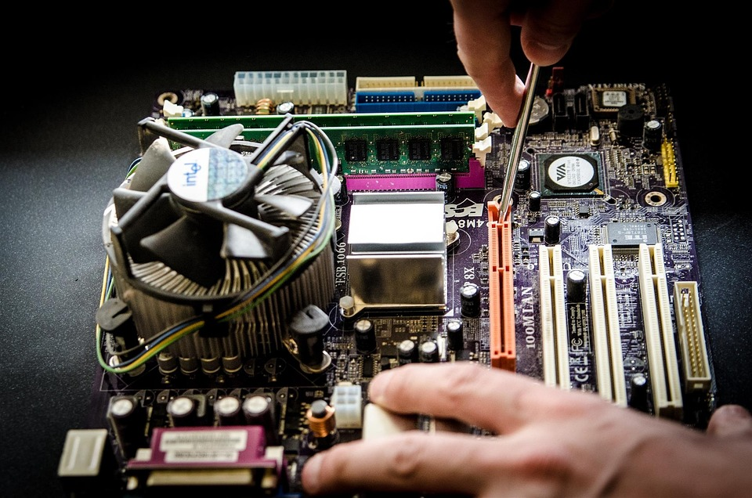
صيانة الحواسيب ,التجهيزات و التطبيقات
Google chorm/chatgbt:المصدر

Slide 2


مقدمة
تعريف صيانة الحواسيب: عملية تهدف للحفاظ على أداء الجهاز وحمايته من الأعطال، وتتضمن صيانة الأجهزة والبرمجيات.
أهمية الصيانة: تحسين الأداء، زيادة عمر الجهاز، وحماية البيانات.

Slide 3
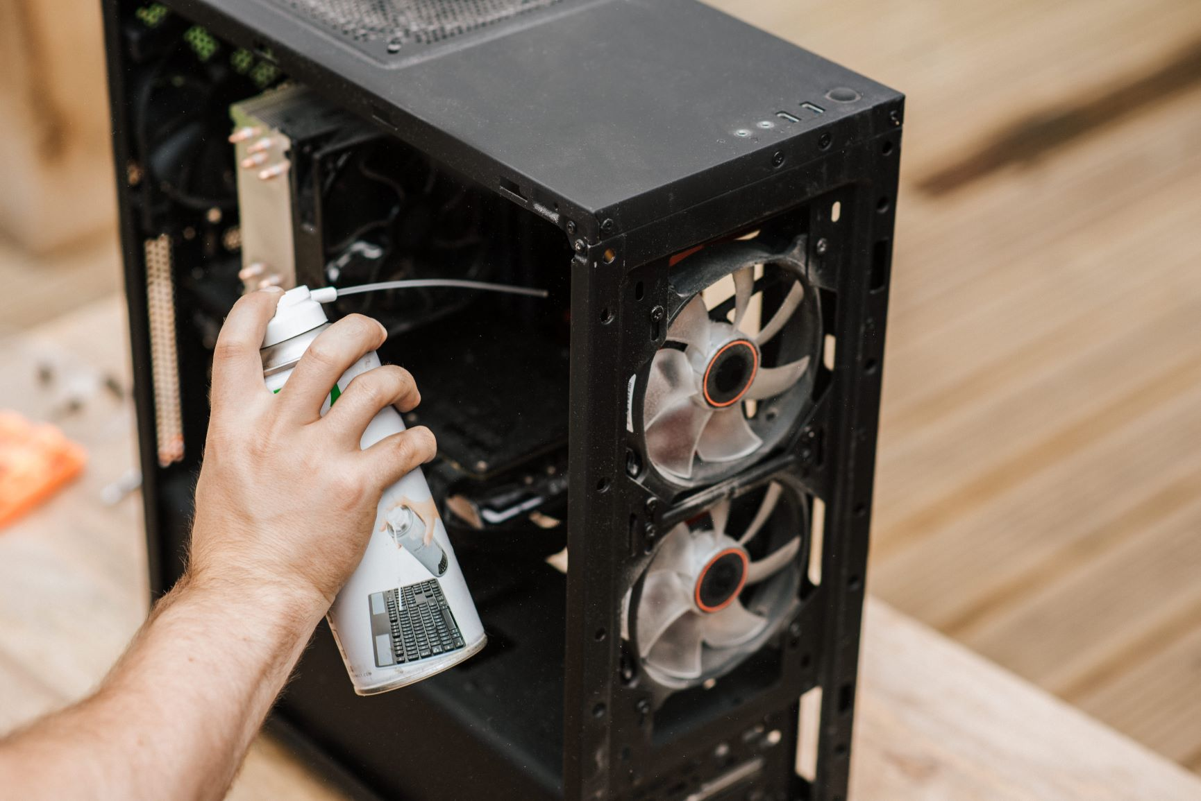
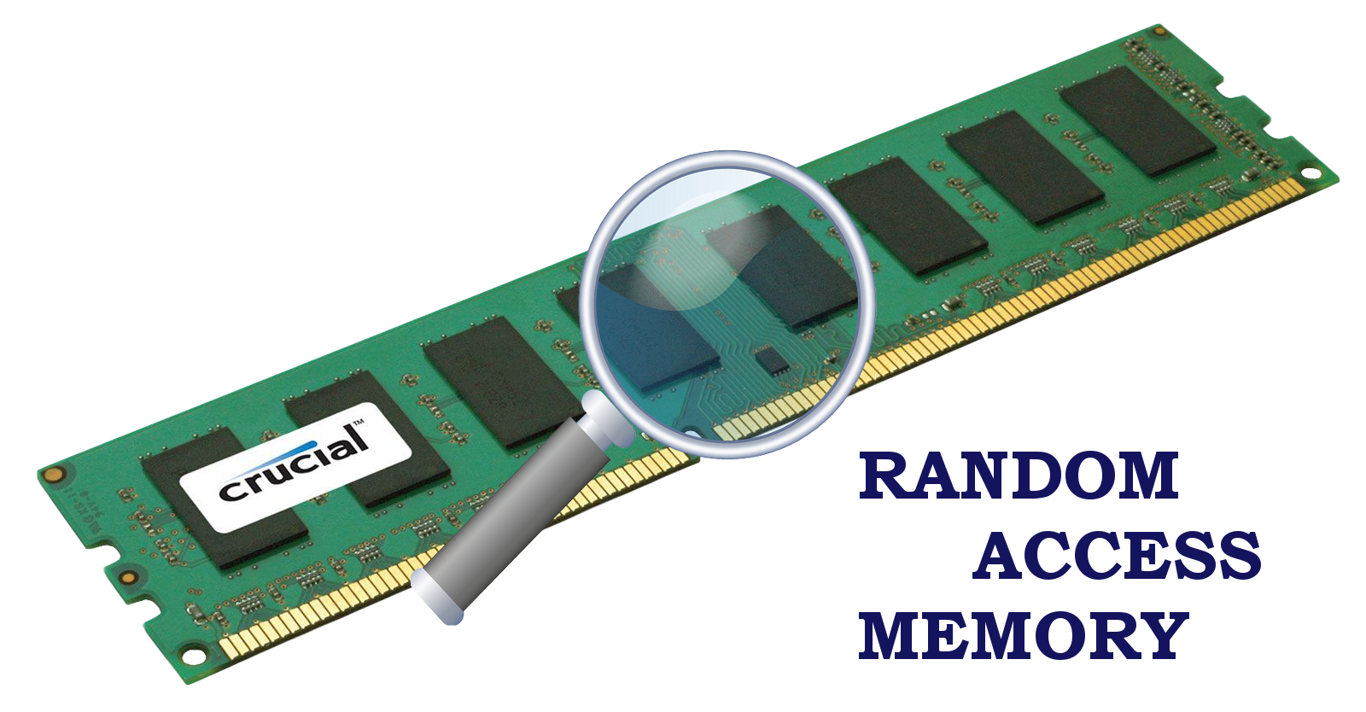
1. صيانة التجهيزات
أنواع الصيانة:
تنظيف الأجهزة: إزالة الغبار من المكونات الداخلية للحاسوب
فحص المكونات الميكانيكية: التحقق من سلامة المراوح، الأقراص الصلبة، والبطاقات الأخرى
الاستبدال والترقية: تحديث الأجهزة أو استبدال المكونات التالفة مثل RAM أو المعالج.
الفحص الحراري: التأكد من أن درجات الحرارة في الأجهزة تحت السيطرة.
التقنيات المستخدمة:
برامج الفحص MemTest وCrystalDiskInfo.
استخدام أدوات تنظيف: مثل الهواء المضغوط.
Cette photo par Auteur inconnu est soumise à la licence CC BY-SA

Slide 4

2. صيانة التطبيقات
أنواع الصيانة:
التحديثات البرمجية: تثبيت آخر التحديثات الأمنية والوظيفية.
إزالة البرمجيات غير المرغوب فيها: حذف التطبيقات الزائدة لتحسين الأداء.
مكافحة الفيروسات: تثبيت برامج حماية للتأكد من خلو النظام من الفيروسات.
إدارة الأداء: تنظيف الملفات المؤقتة ومسح السجل.
التقنيات المستخدمة:
برامج مكافحة الفيروساتNorton وKaspersky.
أدوات تنظيف النظامCCleaner.
التحديث التلقائي Windows Update.
Cette photo par Auteur inconnu est soumise à la licence CC BY

Slide 5

3. تحديات الصيانة
التحديات الرئيسية:
تطور التقنيات: الحاجة إلى متابعة التحديثات بشكل مستمر.
أعطال الأجهزة: بعض الأعطال تتطلب استبدال المكونات مما قد يكون مكلفًا.
الأمن السيبراني: الهجمات المتزايدة تجعل حماية البيانات أولوية.
الحلول:
التحديثات المنتظمة: الحفاظ على نظام أمني قوي.
استخدام برامج وقائية: مثل فحص الأداء وصيانة الأمان.

Slide 6

4. أهمية الصيانة
زيادة عمر الجهاز: الصيانة المنتظمة تؤدي إلى إطالة عمر الجهاز.
تحسين الأداء: ضمان تشغيل الأجهزة بأعلى كفاءة.
حماية البيانات: تجنب فقدان البيانات وحمايتها من البرمجيات الخبيثة.

Slide 7

خاتمة
الصيانة كاستثمار: بالرغم من أن الصيانة تتطلب وقتًا وموارد، إلا أنها تعتبر استثمارًا لضمان عمل الأجهزة لفترة أطول وأداء أعلى.
الالتزام بالصيانة الدورية: يؤدي إلى تقليل الأعطال، تعزيز الأمان، وتحقيق أقصى استفادة من الأجهزة.

Slide 8

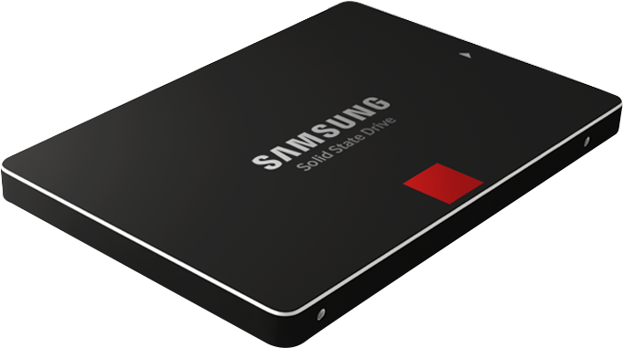
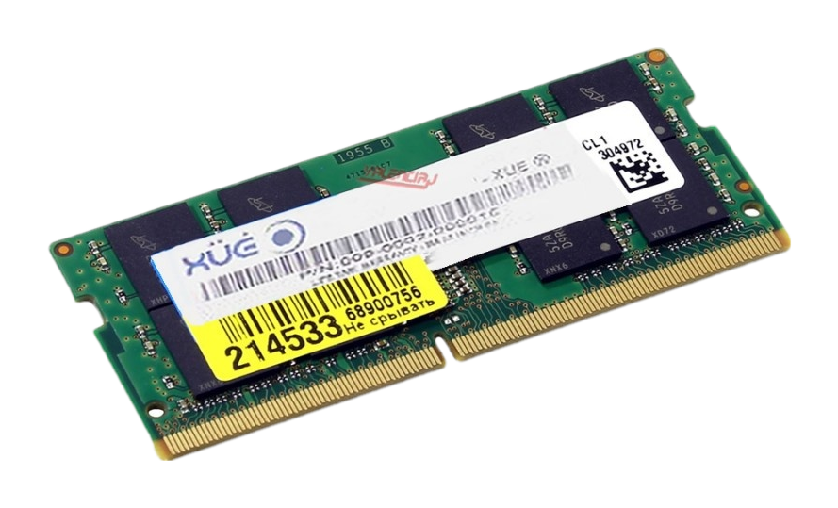
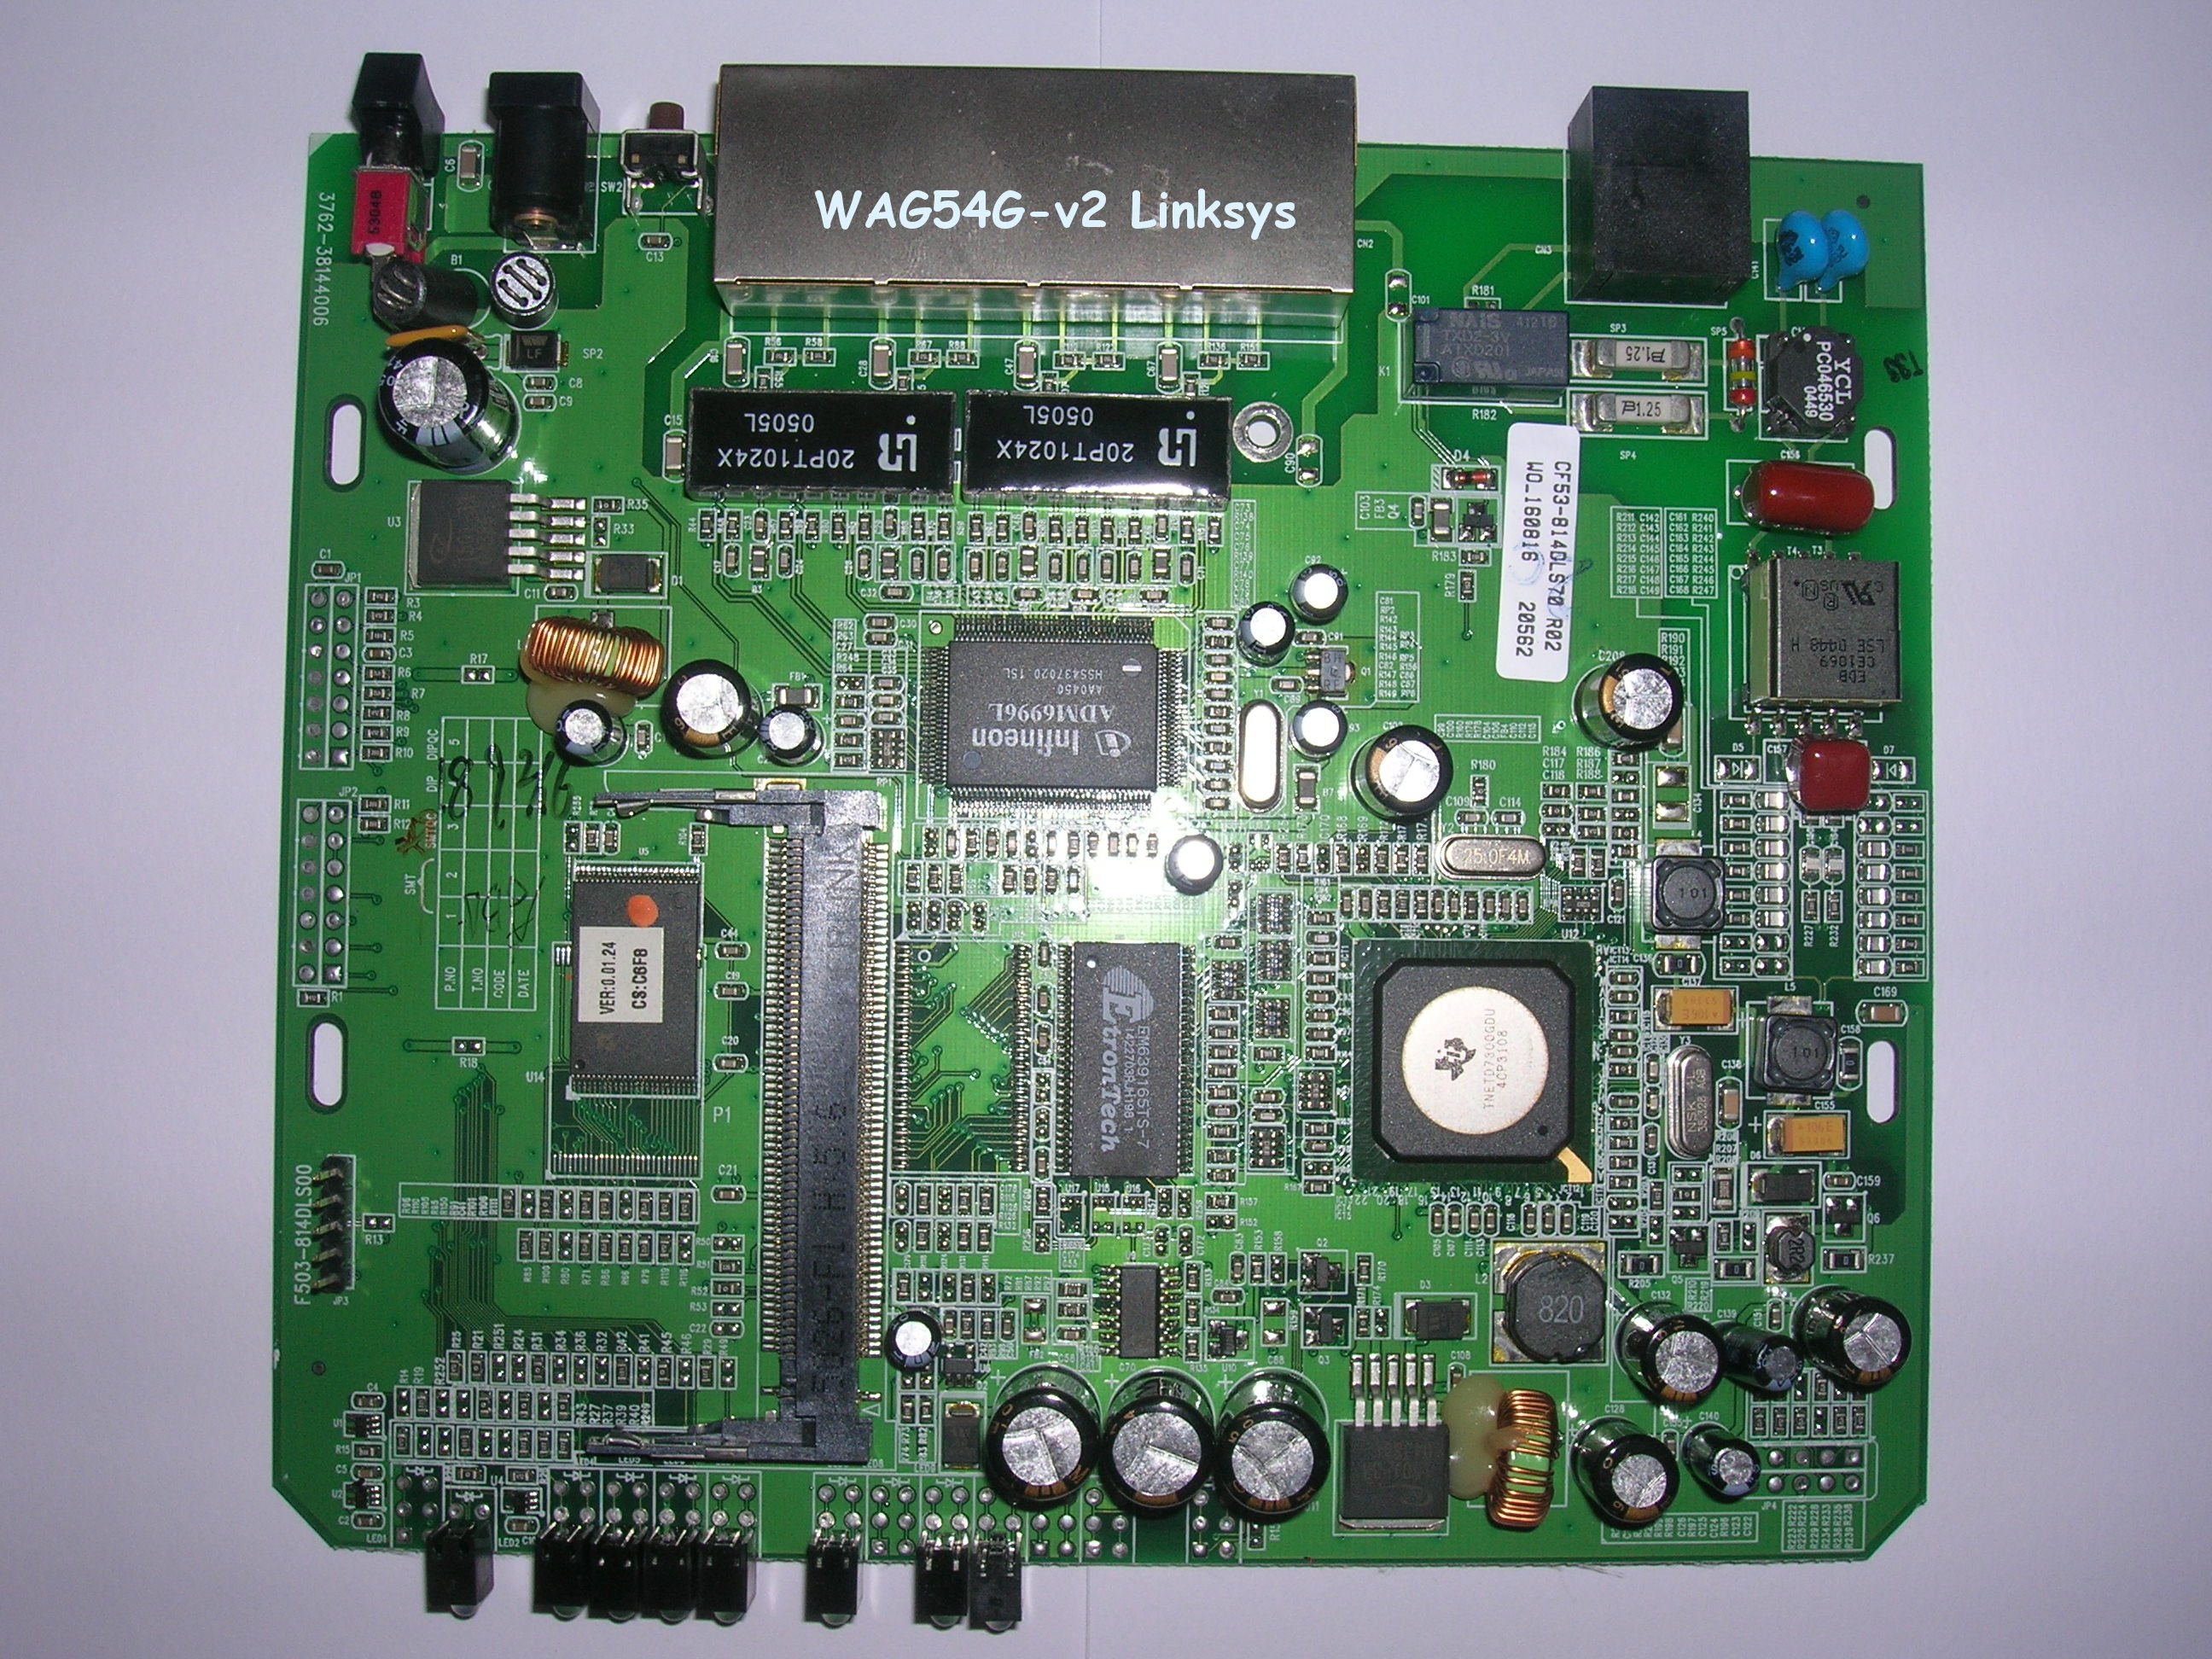
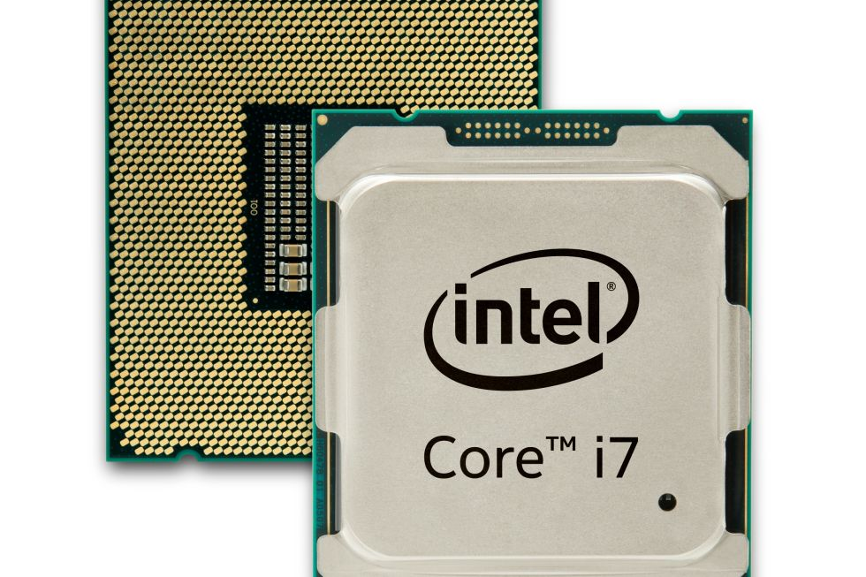


EX:
processeur
processeur
processeur
processeur
RAM
RAM
RAM
RAM
SSD
SSD
SSD
Carte mére
Carte mére
Carte mére

Slide 9

شكرا على حسن المتابعة

